Slide 1
북집(Bookzip) 지식N요약 DB 국내서 요약, 해외서 Preview, Global Trend, Media 브리핑 ‘모바일 서비스 이용방법
서 울 정 보 시 스 템
sisc35@naver.com
(02)458-1968
010-5352-9994

Slide 2
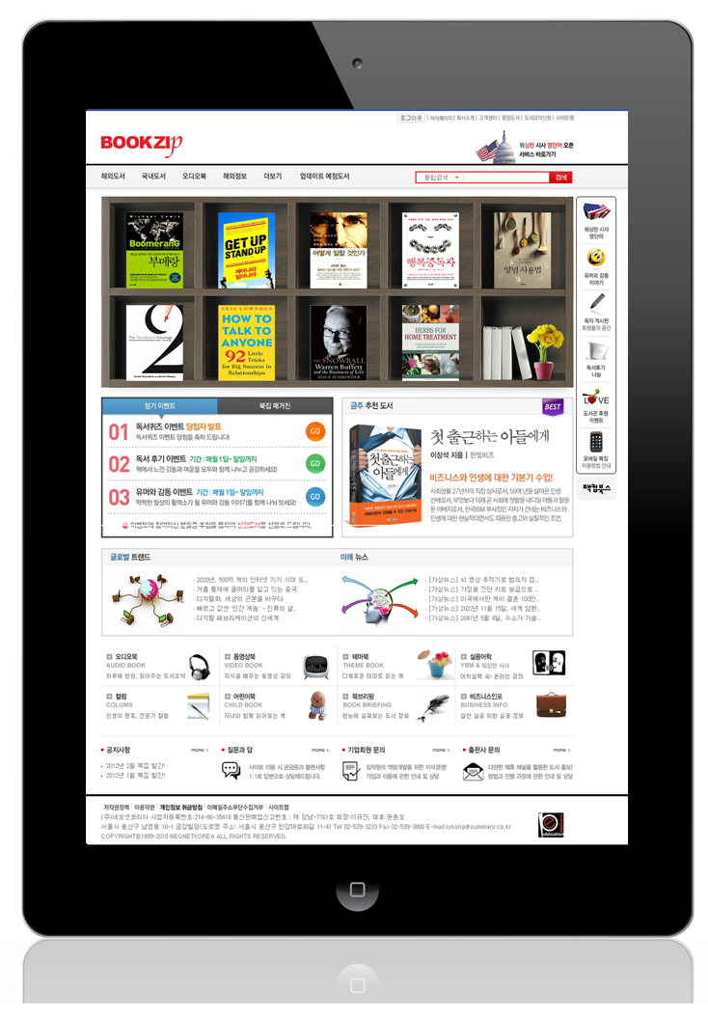
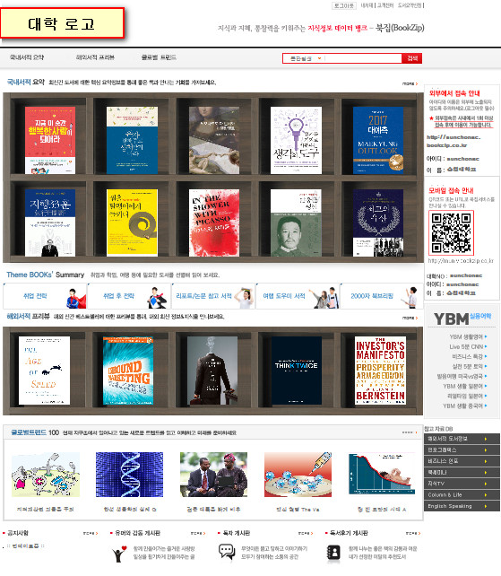
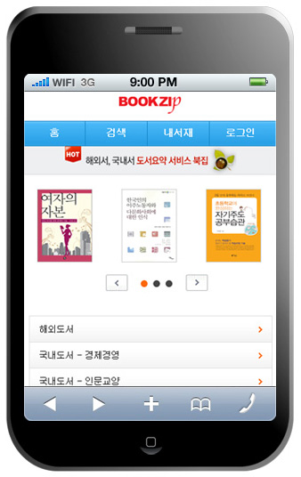
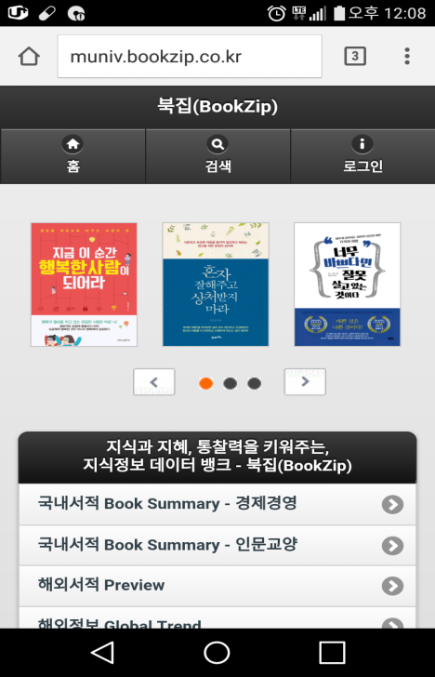
모바일 서비스 페이지(http://muniv.bookzip.co.kr)
. 아이패드 규격에 적합한 사이즈로
이용자 친화적 환경구축
(영어, 한글 오디오 포함)
. Global Trend
. Media Briefing
. 해외서 Preview
. 국내서 Summary(경제, 경영, 인문)
Global Trend, Media Briefing 으로 영어원문, 번역본, 오디오북 청취하며 영어학습 및 해외정보 습득

Slide 3
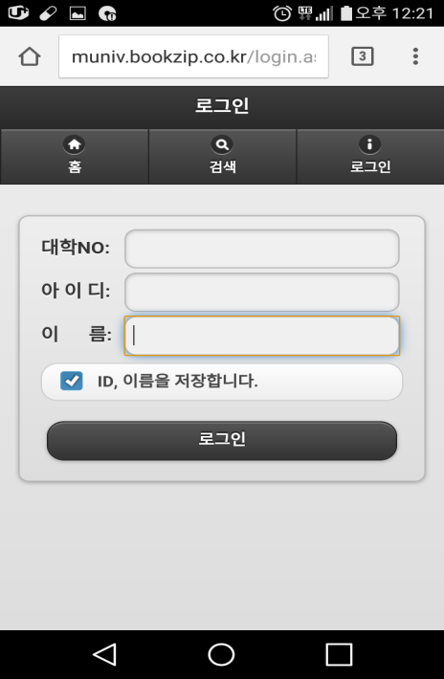
춘천교육대학교 모바일 서비스 페이지 사용법
-모바일 인터넷 주소창에 (http://muniv.bookzip.co.kr) 접속-
<로그인 방법>
대학 NO : cnueac
아이디 : cnueac
이름 : cnueac

Slide 4
모바일 서비스 Content
<이용자료 소개>
① 국내서적 Summary DB : 최근 출간된 최신 경제경영 서적, 인문교양 서적을
읽기 쉽게 요약 정리한 Book Summary 입니다.
② 해외서적 Preview DB : 현재 국내에 안내 및 번역되지 않은 해외베스트셀러 를 간략하게 정리하고 내용을 소개하는 프리뷰 정보 입니다.
③ Global Trend DB : 지구촌에서 일어나고 있는 최신 동향 (과학, IT, 바이오,
정책, 문화 등)을 소개하고 미래를 예측하는 해외 최신정보입니다.
(영어원문과 영어 오디오북이 함께 제공됩니다)
④ 해외 Media 브리핑 DB : 월스트리트저널, 이코노믹스 등 해외 미디어 콘텐츠.
해외 최신 핫이슈, 정치,경제,문화의 변화를 읽어 내는 통찰력 제공.
(영어원문과 영어 오디오북이 함께 제공됩니다)

